Slide 1
Uvod u Socket.IO
Real-time Multiplayer Tic-Tac-Toe Igra
Anja Cokanović

Slide 2
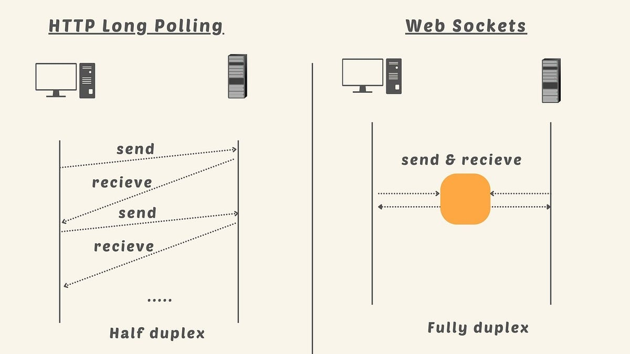
Šta je Socket.io?
Socket.IO predstavlja biblioteku koja omogućava dvosmernu, real-time komunikaciju između web klijenata i servera. Biblioteka se bazira na WebSocket protokolu, ali dodaje dodatne funkcionalnosti poput automatskog fallback-a na alternative (npr. long polling) u slučaju da WebSocket nije podržan.
Socket.IO omogućava da se kreira veza između klijenta i servera i da ta veza ostane stalno otvorena.
Bez Socket.IO, za svaki pojedinačni zahtev klijent mora ponovo da otvori konekciju ka serveru, server obradi zahtev i zatim pošalje odgovor nazad klijentu. Kada imamo veliki broj zahteva, posebno manjih zahteva, svo to vreme potrebno za stalno otvaranje konekcije se nagomilava i stvara nepotrebno kašnjenje.
Sa Socket.IO pristup je drugačiji. Kreira se WebSocket konekcija koja se povezuje sa serverom i ostaje otvorena tokom cele komunikacije. Zahvaljujući tome, moguće je slati više poruka i događaja u realnom vremenu, bez dodatnog troška ponovnog uspostavljanja konekcije.
Zbog toga su aplikacije kao što su chat aplikacije ili mini multiplayer igre idealne za korišćenje Socket.IO biblioteke.

Slide 3
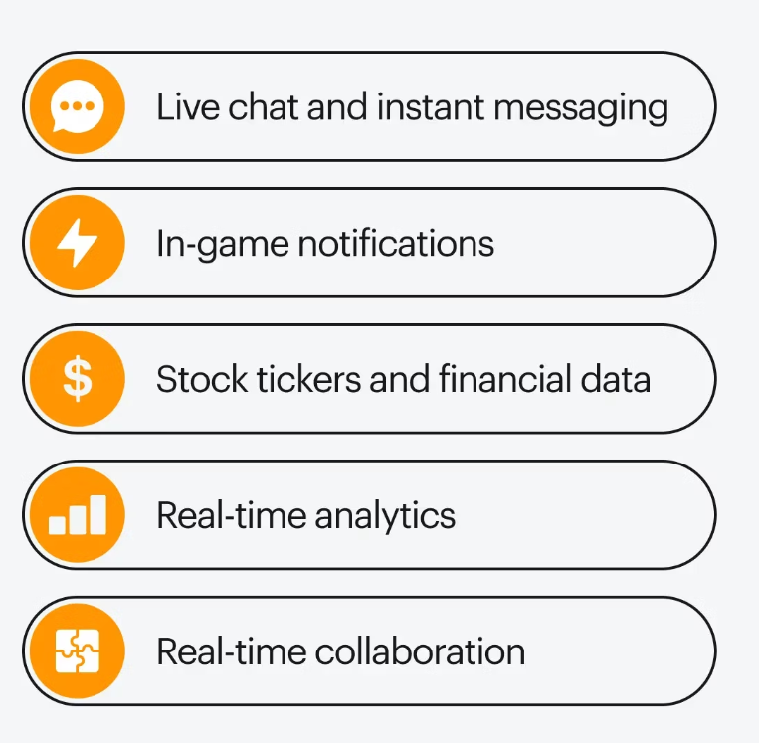
Glavne upotrebe socket.io
Socket.IO se široko koristi u real-time aplikacijama kao što su:
Chat i messaging sistemi
Multiplayer online igre
Kolaborativni alati (npr. zajedničko editovanje dokumenata)
Live notifikacije i dashboard-ovi
Berzanski tikeri i praćenje podataka u realnom vremenu

Slide 4
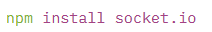
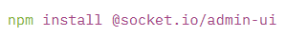
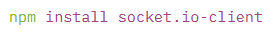
Instalacija biblioteka
Da bismo počeli da koristimo Socket.IO, prvo moramo instalirati potrebne pakete. Ovo radimo u terminalu, u odgovarajućem folderu projekta.
Server strana (Node.js/Express projekat):
Opcionalno za debagovanje:
Klijentska strana (Angular projekat):

Slide 5
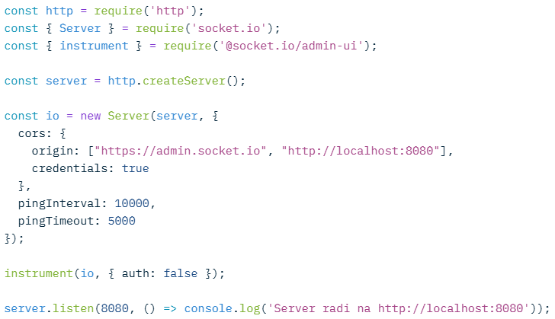
POKRETANJE SOCKET.IO SERVERA
Socket.IO se vezuje za port na kojem server radi, odnosno definiše se na kom portu će socket slušati konekcije.
Kreira se običan HTTP server pomoću http.createServer().
Socket.IO se inicijalizuje kao nova instanca klase Server i vezuje direktno za taj HTTP server.
U CORS podešavanjima navedeni su dozvoljeni origini: Angular aplikacija i admin panel.
credentials: true omogućava slanje kolačića i autentifikacionih headera ako bude potrebno.
pingInterval: 10000 i pingTimeout: 5000 definišu koliko često Socket.IO proverava da li je veza živa i koliko dugo čeka odgovor pre nego što proglasi konekciju prekinutom.
instrument(io, { auth: false }) odmah aktivira admin panel za nadzor i debagovanje (dostupan na http://localhost:8080/admin), više na nekom od narednih slajdova.
Server sluša na portu 8080 – na ovom portu Socket.IO čeka dolazne konekcije od klijenata.

Slide 6
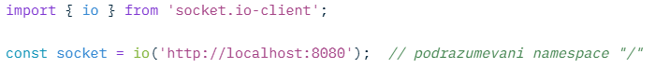
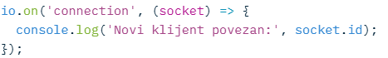
POVEZIVANJE KLIJENTA I CONNECTION EVENT
Na klijentu se importuje io iz biblioteke socket.io-client i poziva se sa adresom servera.
Na taj način se dobija individualni socket za tog klijenta.
Funkcija io.on('connection') se poziva svaki put kada se novi klijent poveže na server. U tom trenutku se za tog klijenta kreira poseban socket objekat. Svaki socket automatski dobija svoj jedinstveni identifikator socket.id.
Metoda socket.on se koristi za definisanje eventa na koji klijent ili server reaguje. Na klijentu se, na primer, može slušati connect event, koji se aktivira kada se socket uspešno poveže.
Klijentsa strana:
Serverska strana:

Slide 7
Najvažniji default eventi
CONNECT
CONNECTION
DISCONNECT
CONNECT_ERROR
RECONNECT/RECONNECT_ATTEMPT
Aktivira se na klijentu kada je konekcija uspešno uspostavljena
Aktivira se na serveru za svakog novog klijenta
Aktivira se i na klijentu i na serveru kada veza pukne
Aktiviraju se prilikom automatskog ponovnog povezivanja

Slide 8
CUSTOM EVENTS
Metoda socket.on se koristi za definisanje eventa na koji klijent ili server reaguje.
Za slanje događaja sa klijenta ka serveru koristi se socket.emit. Event može da ima proizvoljno ime i može da nosi bilo kakve podatke. Na serveru se zatim definiše odgovarajući socket.on koji reaguje na taj custom event i kao parametre prima sve podatke koje je klijent poslao.
Eventi se mogu slati svaki put kada se na klijentu desi neka akcija. Na primer, kada igrač odigra potez u igri, klijent odmah šalje event serveru sa informacijom o tom potezu. Server zatim dalje prosleđuje te podatke ostalim klijentima.

Slide 9
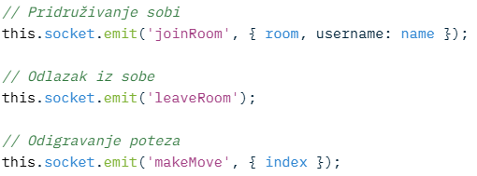
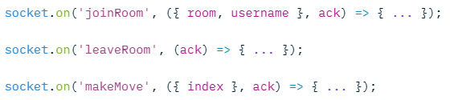
CUSTOM EVENTS
Imena eventa ('joinRoom', 'leaveRoom', 'makeMove') su proizvoljno izabrana i moraju biti ista na klijentu i serveru.
Uz event se šalju podaci u obliku objekta (npr. { room, username } ili { index }).
Na serveru socket.on sluša tačno to ime eventa i prima poslate podatke kao parametre.
Custom eventi omogućavaju da se precizno definiše šta se dešava pri određenoj akciji korisnika (klik na dugme, odigravanje poteza, itd.).
Server nakon obrade obično prosledi informacije dalje drugim klijentima ili vrati potvrdu
Slanje event-a sa klijenta:
Primanje I reakcija na serveru:.

Slide 10
NAMESPACES
Socket.IO takođe omogućava kreiranje namespace-ova.
Na serveru se može kreirati novi namespace, na primer /room, i za njega definisati poseban io objekat.
Na taj način se može logički odvojiti komunikacija.
Za namespace-ove se može koristiti i middleware pomoću use, gde se pozivom next() dozvoljava prelazak na sledeći korak, što je korisno za autentifikaciju i autorizaciju.

Slide 11
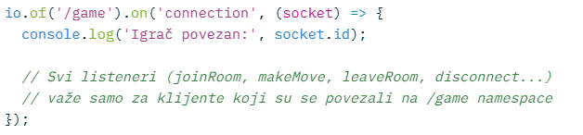
NAMESPACES
Podrazumevani namespace je "/" – ako se ne navede ništa posle porta, klijent se povezuje na koren.
U projektu je kreiran poseban namespace /game kako bi sva komunikacija vezana za igru bila logički odvojena.
io.of('/game') na serveru vraća poseban io objekat koji obrađuje samo konekcije na putanji /game.
Klijent se povezuje direktno na http://localhost:8080/game i time automatski ulazi u taj namespace.
Svi custom eventi (joinRoom, makeMove, notification, gameUpdate...) razmenjuju se isključivo unutar ovog namespace-a.
Namespaces omogućavaju da se u istoj aplikaciji imaju različiti delovi komunikacije (npr. /game, /chat, /admin) bez mešanja.
Server strana:
Klijent strana:

Slide 12
SLANJE PORUKA OD SERVERA – UNUTAR NAMESPACE-A I SOBA
Podrazumevano, emit šalje poruku svim povezanim klijentima, uključujući i onog koji je poslao poruku.
Ako želimo da se poruka pošalje svim ostalim klijentima osim onog koji je poslao, koristi se socket.broadcast.emit.
Socket.IO omogućava i rad sa sobama (rooms). Svaki korisnik je inicijalno u sopstvenoj sobi koja ima naziv njegovog socket.id.
Ako želimo da pošaljemo poruku samo određenom korisniku ili grupi korisnika, možemo koristiti socket.to(room).emit, gde će svi klijenti unutar te sobe dobiti poruku. Ovo već implicitno radi kao broadcast unutar sobe, bez slanja poruke klijentu koji ju je poslao.

Slide 13
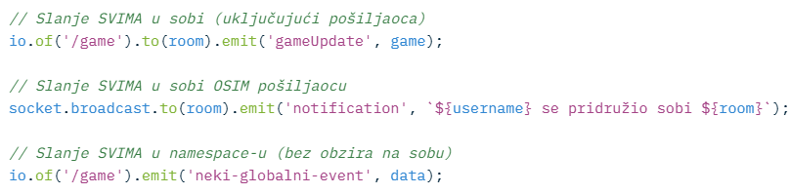
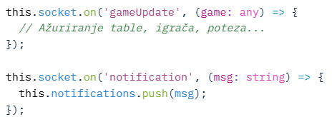
NAMESPACES
Primeri iz projekta (sve unutar /game namespace-a)::
Klijent strana- primanje poruka:
Svi emit-ovi u projektu koriste io.of('/game') ili socket.broadcast kako bi poruke stizale samo klijentima koji su povezani na /game namespace.
Kada igrač pridruži sobu (socket.join(room)), sve dalje poruke vezane za igru šalju se samo unutar te sobe pomoću .to(room).emit().
gameUpdate se šalje svima u sobi da bi se sinhronizovalo stanje table i igrača.
notification se šalje broadcast-om da pošiljalac ne dobija svoju poruku (npr. “username se pridružio”).
Na taj način se osigurava da poruke o igri stižu samo relevantnim igračima u istoj partiji

Slide 14
SLANJE ZAHTEVA OD KLIJENTA KA SERVERU I RAD SA SOBAMA
Na klijentu može postojati dugme, na primer joinRoomButton, koje šalje event join-room.
Na serveru postoji listener za taj event, a pozivom socket.join(room) klijent se dodaje u određenu sobu.
Jedan klijent može istovremeno biti član više soba.
Svaki korisnik je inicijalno u sopstvenoj sobi koja ima naziv njegovog socket.id.

Slide 15
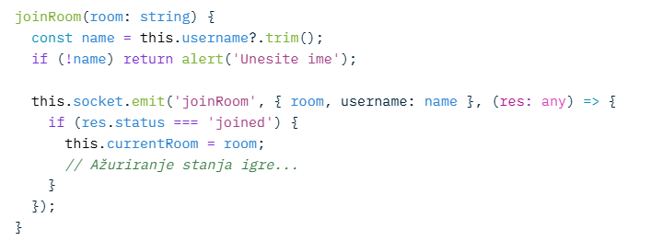
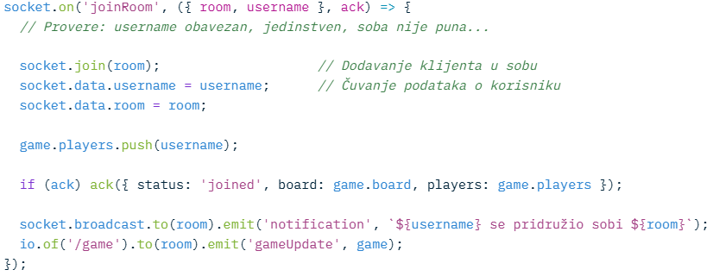
SLANJE ZAHTEVA OD KLIJENTA KA SERVERU I RAD SA SOBAMA
Slanje zahteva sa klijenta za pridruzivanje sobi:
Obrada zahteva na serveru I dodavanje u sobu:
Klijent šalje custom event 'joinRoom' sa podacima o sobi i korisničkom imenu.
Server proverava uslove (username nije prazan, nije zauzet, soba nije puna) i zatim poziva socket.join(room) čime se klijent dodaje u naznačenu sobu.
Nakon pridruživanja, server obaveštava sve u sobi o novom igraču i šalje ažurirano stanje igre.
Slično radi i za 'makeMove' – klijent šalje zahtev sa indeksom polja, server proverava validnost i ažurira stanje.
Klijent može napustiti sobu slanjem 'leaveRoom' eventa, nakon čega server čisti stanje

Slide 16
CALLBACK FUNKCIJE (ACKNOWLEDGEMENTS)
Socket.IO podržava i callback funkcije. Callback se prosleđuje kao poslednji parametar funkciji i uvek mora da bude poslednji argument. On se može koristiti da server obavesti klijenta da je poruka uspešno poslata ili da se klijent uspešno pridružio sobi.
U projektu se callback koristi prilikom pridruživanja sobi i odigravanja poteza kako bi klijent odmah dobio povratnu informaciju o uspehu ili grešci akcije, bez čekanja na broadcast poruke.

Slide 17
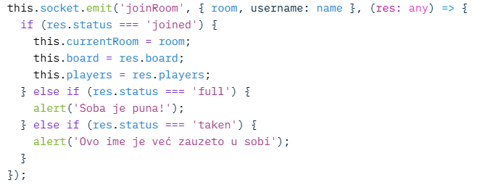
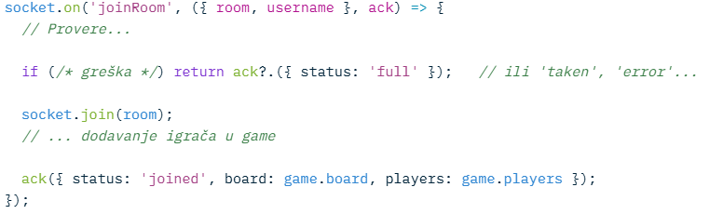
CALLBACK FUNKCIJE (ACKNOWLEDGEMENTS)
Sa klijenta:
Na serveru:

Slide 18
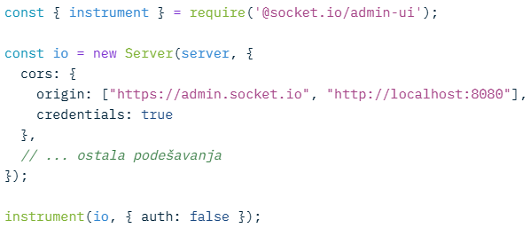
NADZOR I DEBAGOVANJE – ADMIN UI
Za nadzor i debagovanje može se koristiti @socket.io/admin-ui. Na serveru se instalira paket i uključuje pomoću instrument(io, { auth: false }).
Zatim je moguće pristupiti admin interfejsu preko /admin na URL-u. U CORS origin listu na serveru mora se dodati https://admin.socket.io kako bi admin UI mogao da se poveže.
U admin panelu se mogu videti svi aktivni WebSocket-i, uključujući i onaj koji admin UI sam kreira kao poseban socket.

Slide 19
Alternative
Čisti WebSocket (npr. ws paket u Node.js):
SignalR:
SockJS:
Firebase Realtime Database / Firestore:
Microsoft-ova biblioteka, optimizovana za .NET ekosistem. Nije idealna za čisti JavaScript/Node.js projekat.
Osnovni protokol bez dodatnih slojeva. Zahteva ručnu implementaciju reconnections, fallback-a i drugih funkcija.
Cloud-based servisi sa jednostavnom integracijom, ali donose dodatne troškove, zavisnost od treće strane i manju kontrolu nad serverom.
Pruža sličan fallback mehanizam, ali nema ugrađene koncepte poput rooms i namespaces.

Slide 20
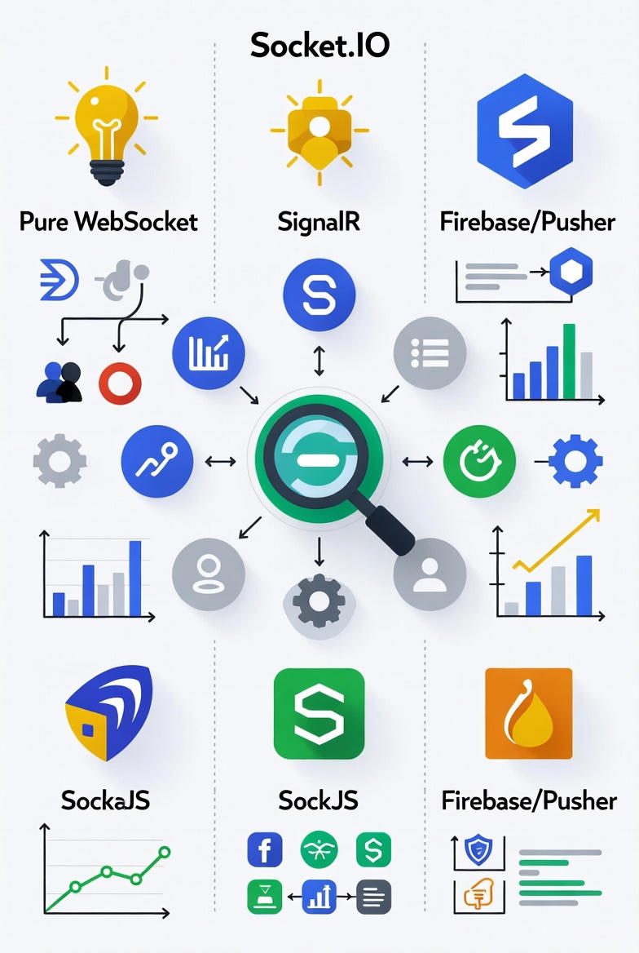
Zašto socket.io?
Socket.IO je izabran jer pruža najbolji balans između:
jednostavnosti (intuitivan event-based API, lako emitovanje i slušanje događaja bez ručnog parsiranja poruka)
bogatog seta funkcija (rooms, namespaces, automatski reconnections, heartbeat mehanizam za detekciju prekida veze)
fleksibilnosti u JavaScript/Node.js okruženju, bez eksternih zavisnosti
pouzdanosti i kompatibilnosti (automatski fallback na HTTP long-polling ili druge transporte u slučaju da WebSocket nije dostupan, npr. iza restriktivnih proxy-ja ili firewall-ova)
lakog skaliranja osnovnih scenarija (built-in podrška za broadcasting, acknowledgements i multiplexing, što štedi vreme u razvoju)
Ovi dodatni razlozi su posebno važni jer, iako su native WebSockets brži i lakši u 2025. godini (gotovo svi browseri ih podržavaju >99%), Socket.IO i dalje štedi mnogo vremena na implementaciji feature-a koje bi inače morao pisati ručno (npr. reconnect logika, detekcija mrtvih konekcija, grupisanje klijenata u rooms).

Slide 21
Zaključak
Socket.IO predstavlja moćnu i pristupačnu biblioteku za razvoj real-time web aplikacija.
U ovom projektu demonstrirana je njena primena kroz multiplayer Tic-Tac-Toe igru:
Brza i pouzdana dvosmerna komunikacija
Jednostavno rukovanje sobama (rooms), konekcijama i događajima
Real-time ažuriranje stanja igre za više igrača
Socket.IO omogućava brzi razvoj kompleksnih interaktivnih aplikacija poput chatova, igara i kolaborativnih alata, čineći ga idealnim izborom za moderne web projekte.

Slide 22

Hvala na pažnji!
Please keep this slide for attribution.

